Slide 1
ПАСПОРТ
Единой дежурно-диспетчерской службы
Чебулинского муниципального округа
Кемеровской области – Кузбасса

Slide 2
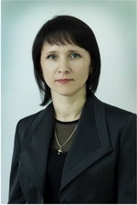
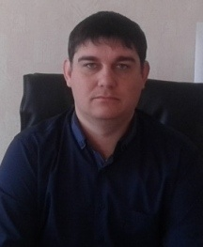
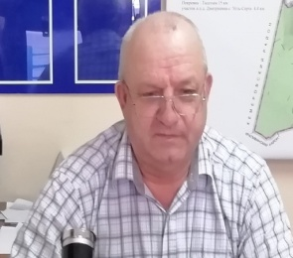
РУКОВОДСТВО МУНИЦИПАЛЬНОГО ОБРАЗОВАНИЯ И ЕДДС
Глава Чебулинского муниципального округа –
председатель КЧС и ОПБ
Воронина Наталья Алексеевна
тел: 8(384-44) 2-18-85
Первый заместитель главы Чебулинского муниципального округа
Андраханов Станислав Сергеевич
тел: 8(384-44) 2-12-44
Начальник отдела ГО ЧС и мобилизационной подготовки администрации Чебулинского муниципального округа
Кузьмин Константин Витальевич
тел: 8 (384-44) 2-15-41
Начальник ЕДДС Чебулинского муниципального округа
Куликов Олег Александрович
тел: 8(384-44) 6-12-03

Slide 3
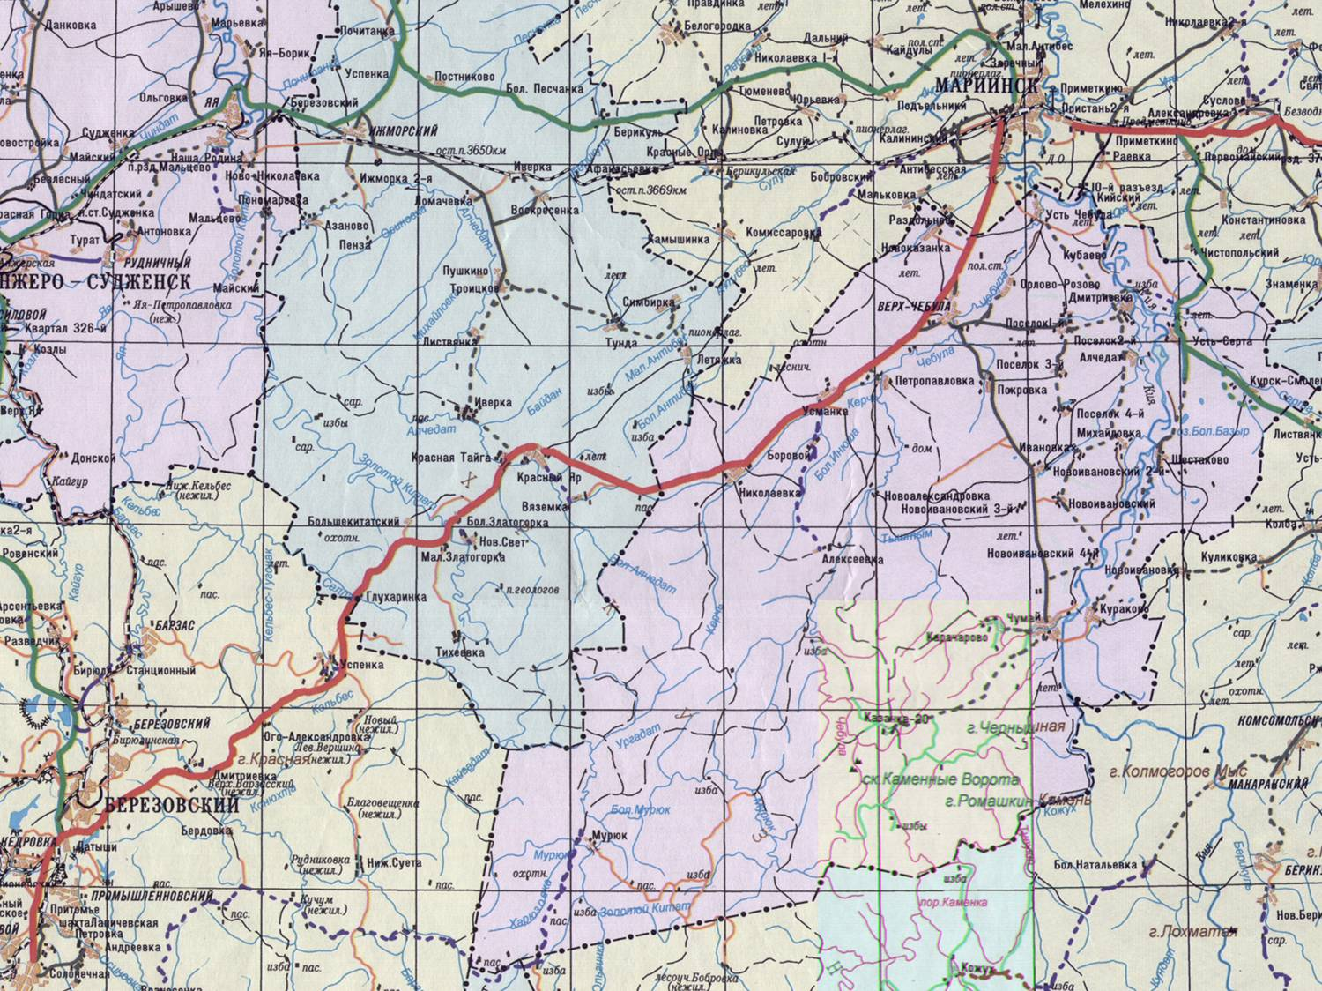
ХАРАКТЕРИСТИКА
ЧЕБУЛИНСКОГО МУНИЦИПАЛЬНОГО ОКРУГА
Муниципальное образование | Территория (Га) | Население (тыс.чел) | В т.ч.сельское (тыс.чел) | Муниципальные образования (поселения) | Города (ПГТ) | Населенные пункты (села, деревни) | Плотность населения на 1 кв. км | Городское насел. %
Беловский муниципальный округ | 3,7 | 13,996 | - | - | - | 29 | - | -
Адрес администрации: 652270, п.г.т. Верх-Чебула, ул.Мира, 16 Адрес электронной почты: www аdm-chebula-rn2@aKO.ru; edds42@rambler.ru Телефон: 8 (384-44) 6-12-22 Факс: 8(384-44) 6-12-03
Потенциально опасные объекты:
взрывопожароопасных – 0
Социально значимые объекты/в том числе с круглосуточным пребыванием людей:
общеобразовательные школы – 10 ; детские сады – 14;
детский дом-1;
дополнительное оброзование-2;
учреждения здравоохранения – 1;
из них:
федеральное – 1 (2 филиала больниц) на 97 коек;
музеи – 2;
КДЦ-1 (Д\К-18);
библиотеки – 19;
- объекты религиозного культа (храмы, монастыри) – 3 (православные христианские)
Пгт. Верх-Чебула
Рельеф Чебулинского муниципального округа характеризуется возвышенностями таежной зоной, долинами, реки Кия,Чебула.
Чебулинский муниципальный округ является крупным сельскохозяйственным производителем 123 тыс.га, в округе ведется заготовка и распиловка леса. Через Чебулинский муниципальный округ проходят федеральная автомобильная магистраль Р-255 в восточном и западном направлениях.
Чебулинский расположен на севере Кемеровской области. На севере граничит с Мариинским, на юге – с Ижморским районами Кемеровской области.

Slide 4
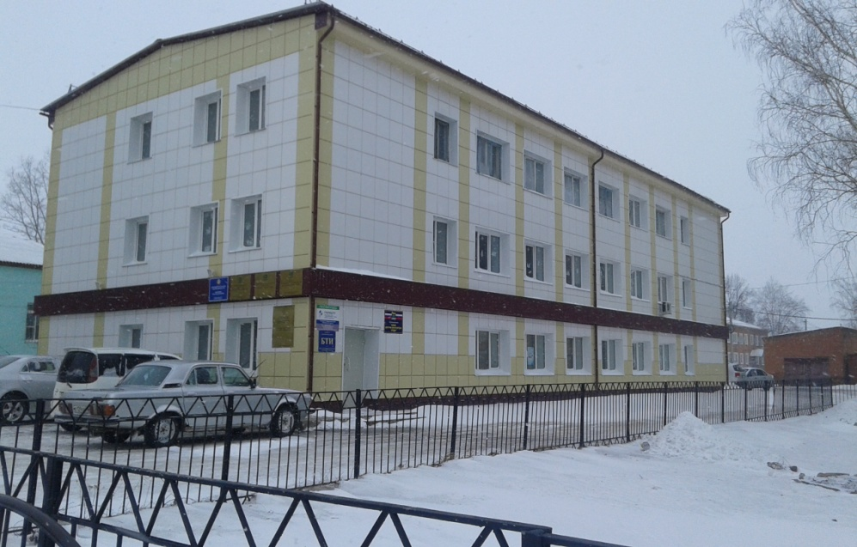
РАЗМЕЩЕНИЕ ЕДДС ЧЕБУЛИНСКОГО МУНИЦИПАЛЬНОГО ОКРУГА
Адрес:
Российская Федерация, 652270,
Кемеровская область – Кузбасс,
п.г.т. Верх-Чебула, ул. Мира 4,
тел 8(384-44)6-12-22,
факс 8(384-44)6-12-03
Баннер ЕДДС
ЕДДС Чебулинского муниципального округа
размещена
в отдельном здании.
Общая площадь – 46.9 кв. м.
Площадь зала ОДС – 15.8 кв. м.
Специалист обработки вызовов 112 (1)
Диспетчер ЕДДС
Место отдыха и приема пищи
Баннер Чебулинского округа
Начальник ЕДДС

Slide 5
ТЕХНИЧЕСКОЕ ОСНАЩЕНИЕ ЕДДС ЧЕБУЛИНСКОГО МУНИЦИПАЛЬНОГО ОКРУГА
№ п/п | Средства связи и автоматизации управления, в том числе средства радиосвязи | Количество
1 | Телефонный аппарат | 3
2 | Факсимильный аппарат | 1
3 | Телефонный аппарат для прямой связи с руководством | -
4 | Аппарат для сотовой связи | 1
5 | Телефонный аппарат приёмной главы района | -
Укомплектованность – 40 %
№ п/п | Оргтехника (компьютеры, принтеры, сканеры) | Количество
1 | Компьютер | 7
2 | Ноутбук | -
3 | Принтер, сканер | 1
Укомплектованность - 80 %
№ п/п | Система видеоконференцсвязи | Количество
1 | Системой видеоконференцсвязи «POLYCOM» | 1
2 | Видеотелефон GRANDSTREAM | -
Укомплектованность - 50 %
№ п/п | Средства оповещения руководящего состава и населения | Количество
1 | Автоматизированная система оповещения PVR-4 usb | -
2 | Система SMS-рассылки «Билайн» | -
Укомплектованность - 0 %
№ п/п | Метеостанция | Количество
1 | Метеостанция МК-3Б | -
Укомплектованность - 0 %
№ п/п | Средства регистрации (записи) входящих и исходящих переговоров, а также определения номера звонящего абонента | Количество
1 | Средство регистрации входящих разговоров | 1
2 | Определение номера звонящего абонента | 1
Укомплектованность - 100 %
№ п/п | Приемник ГЛОНАСС или ГЛОНАСС/GPS | Количество
1 | Имеется | 1
Укомплектованность - 100%
№ п/п | Абонент | Каналы связи
 |  | Прямой канал связи | МГТС | ВЦСС | Транкинговая связь | Спутниковая связь | Сотовая связь | Радиосвязь | Интернет | Интернет ЛВС МЧС России
1 | ЦУКС ГУ МЧС России по Кемеровской области – Кузбассу | + | + | + | - | - | + | - | + | +
2 | ЕДДС соседних муниципальных образований | - | + | - | - | - | + | - | + | +
3 | опасных объектов - нет | - | - | - | - | - | - | - | - | -
4 | Объекты с массовым пребыванием людей | - | + | - | - | - | + | - | + | -

Slide 6
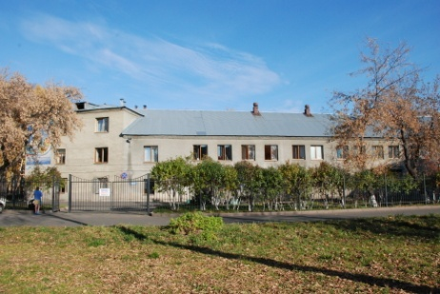
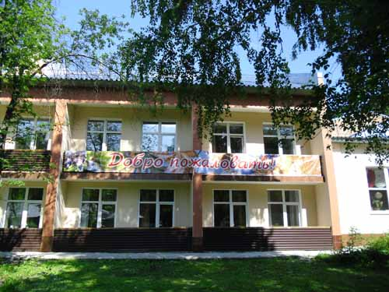
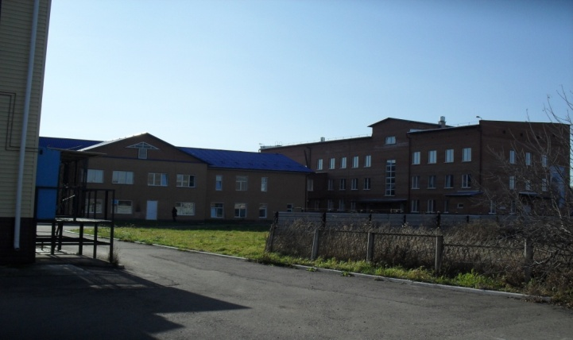
ПОТЕНЦИАЛЬНО ОПАСНЫЕ ОБЪЕКТЫ
Количество объектов
Общее количество | Потенциально-опасные | Социально-значимые | Критически-важные | Туристические маршруты
31 | - | 31 | 0 | -
Из них химически-опасных объектов - 0
ПОО на территории Чебулинского МО -НЕТ
ГБУ «Чебулинский детский дом-интернат
Чебулинская коррекционная школа
ГБУЗ «Чебулинская районная больница»
652270 пгт. В-Чебула ул. Луговая 25
652270 пгт. В-Чебула ул. Чеботаева 13
652270 пгт. В-Чебула ул. Советская 54
6

Slide 7
СВЕДЕНИЯ О ЧРЕЗВЫЧАЙНЫХ СИТУАЦИЯХ,
ПРОИЗОШЕДШИХ НА ТЕРРИТОРИИ
ЧЕБУЛИНСКОГО МУНИЦИПАЛЬНОГО ОКРУГА
В ПЕРИОД 2018- 2022
В период 2018-2022 года на территории Чебулинского муниципального округа произошла 1 чрезвычайная ситуация:
техногенные ЧС – 1;
природные ЧС – 0;
биолого-социальные ЧС – 0.
7

Slide 8
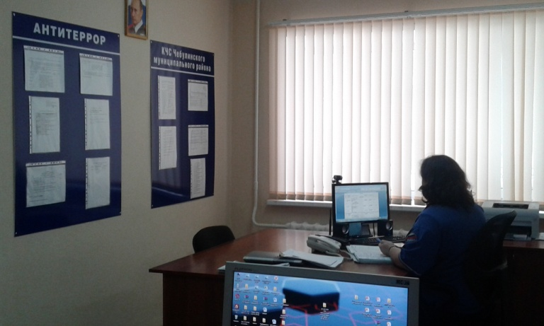
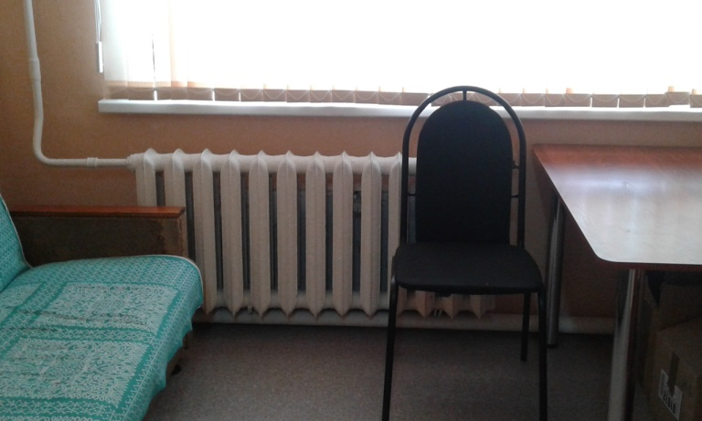
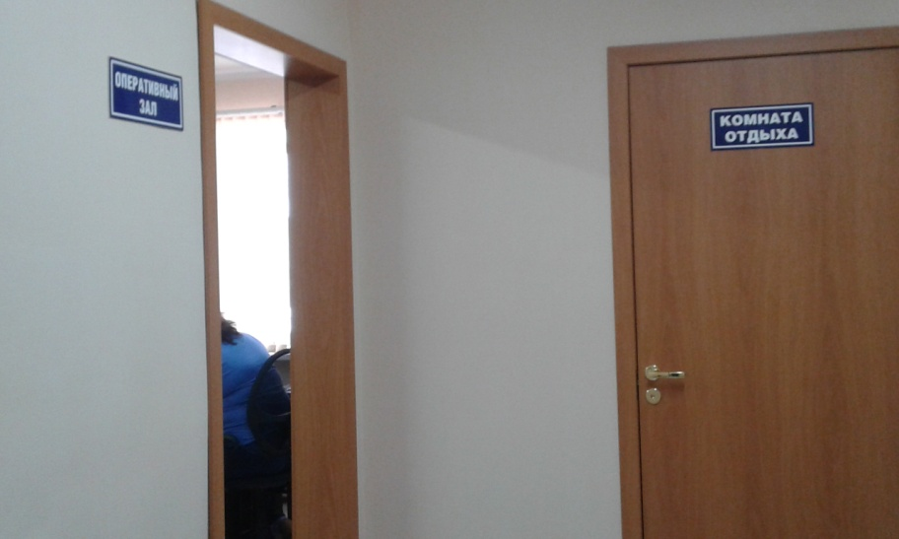
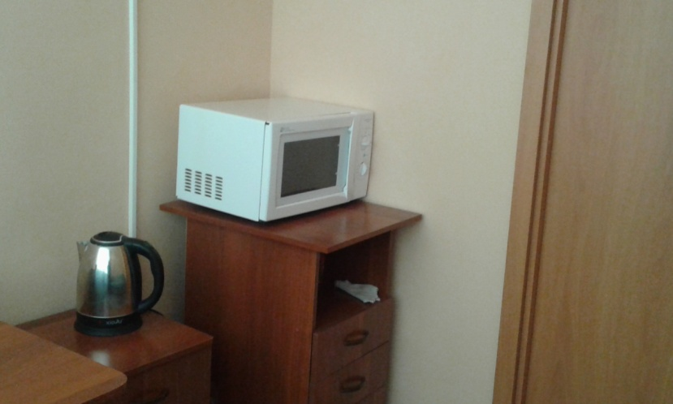
РАБОЧИЕ МЕСТА ПЕРСОНАЛА ДЕЖУРНОЙ СМЕНЫ
ЕДДС ЧЕБУЛИНСКОГО МУНИЦИПАЛЬНОГО ОКРУГА
Рабочее место старшего оперативного дежурного
Комната отдыха
2016
8
Рабочее место оперативного дежурного
Комната приёма пищи

